Slide 1
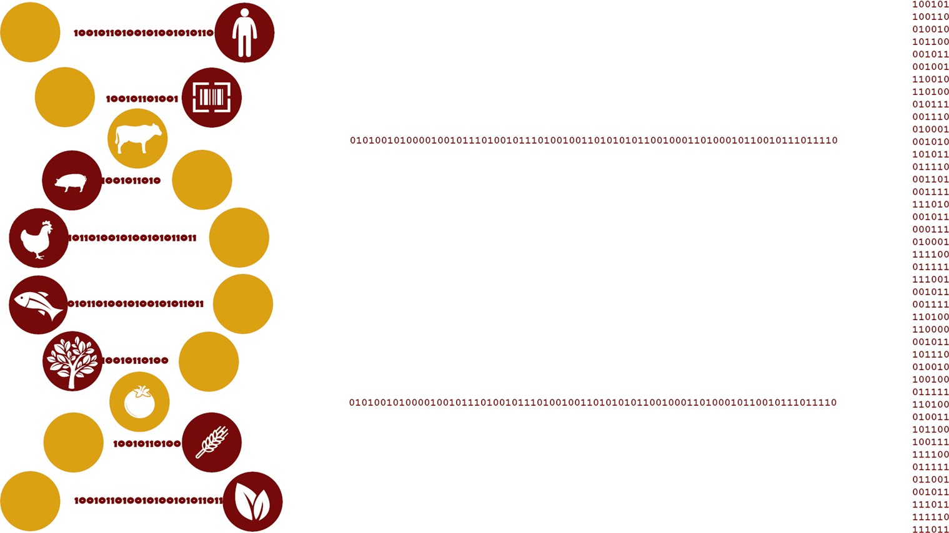
Министерство сельского хозяйства Российской Федерации
Вятский государственный
агротехнологический
университет
Декан агрономического факультета
Тюлькин Алексей Владимирович

Slide 2
2

Slide 3
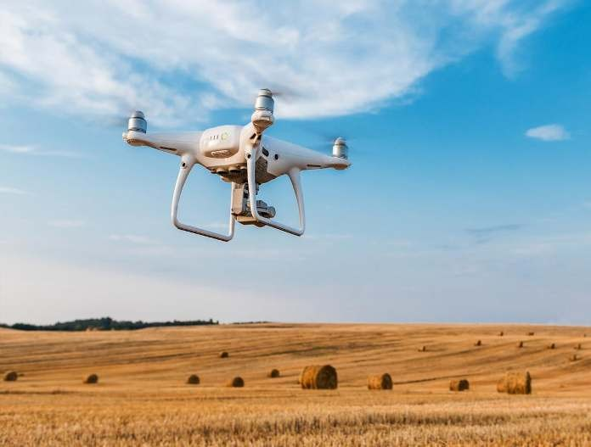
НАПРАВЛЕНИЕ ПОДГОТОВКИ
35.03.04 – Агрономия

Slide 4
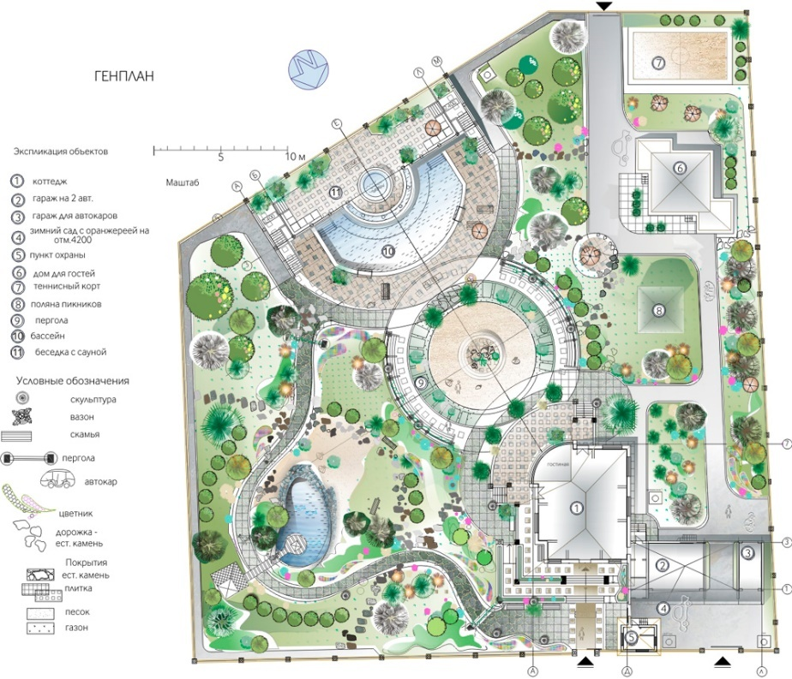
НАПРАВЛЕНИЕ ПОДГОТОВКИ
35.03.10 – Ландшафтная архитектура
Ландшафтное проектирование

Slide 5
НАПРАВЛЕНИЕ ПОДГОТОВКИ
21.03.02 – Землеустройство и кадастры
Землеустройство и управление земельными ресурсами

Slide 6
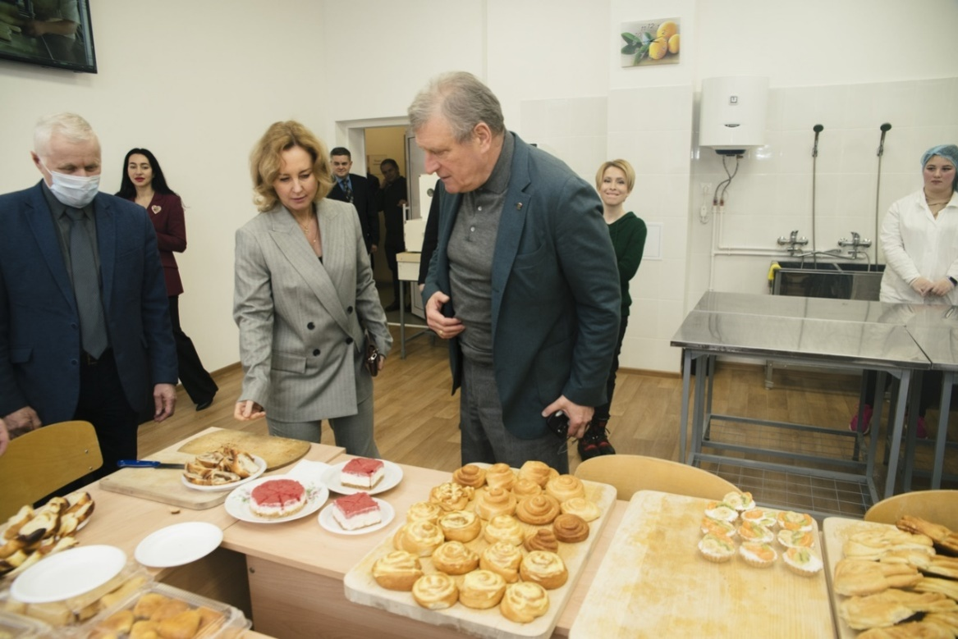
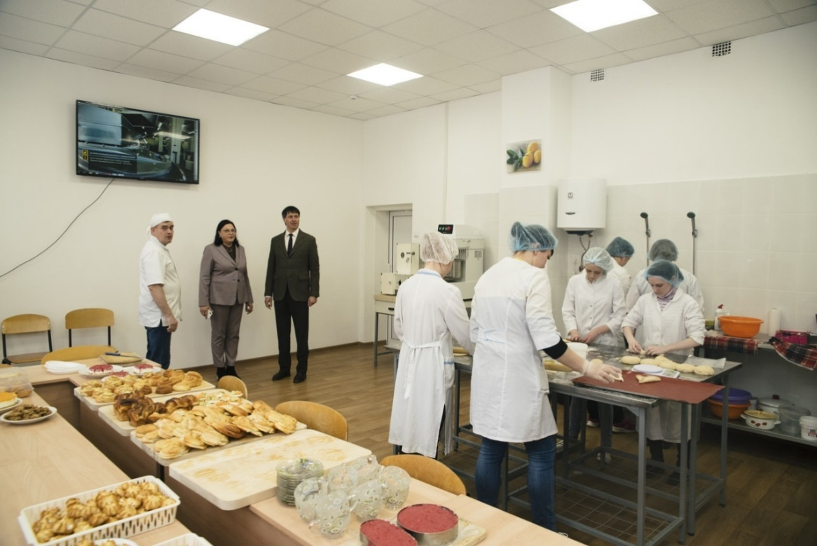
НАПРАВЛЕНИЕ ПОДГОТОВКИ
19.03.04 – Технология продукции и организация общественного питания

Slide 7
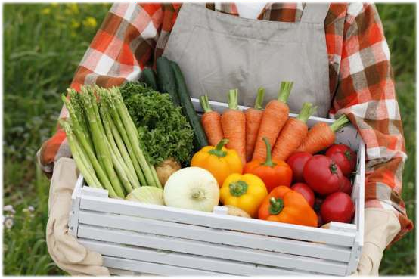
НАПРАВЛЕНИЕ ПОДГОТОВКИ
35.03.07 – Технология производства и переработки сельскохозяйственной продукции
4

Slide 8
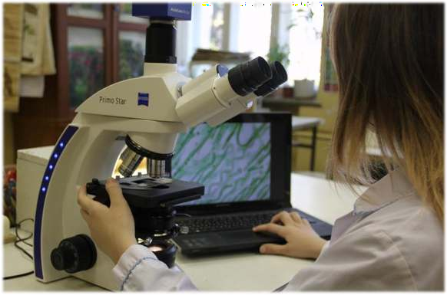
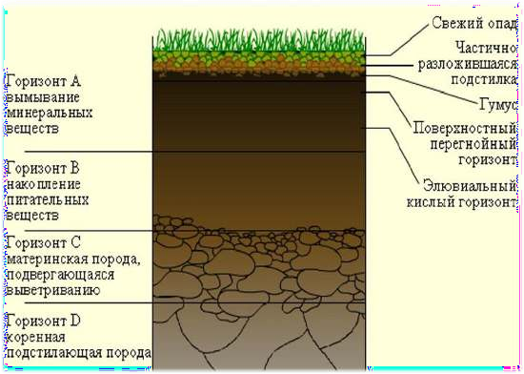
МАГИСТРАТУРА
35.04.04 – Агрономия
5

Slide 9
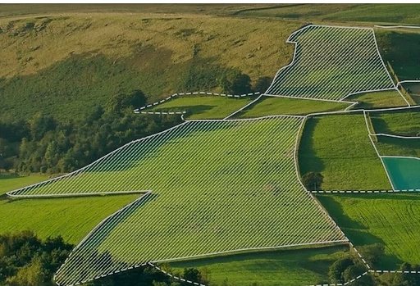
МАГИСТРАТУРА
21.04.02 – Землеустройство и кадастры
Землеустройство и кадастр недвижимости

Slide 10
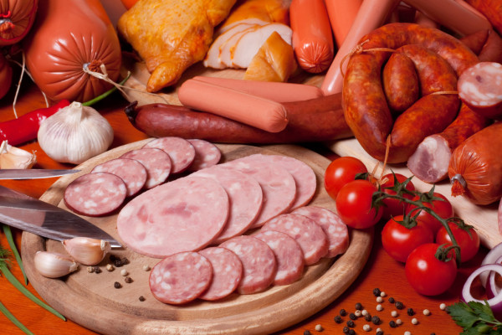
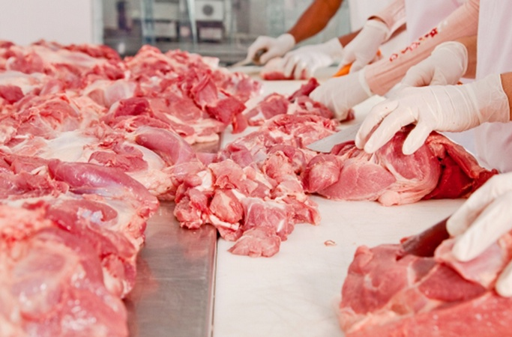
СРЕДНЕЕ ПРОФЕССИОНАЛЬНОЕ ОБРАЗОВАНИЕ
19.02.08 – Технология мяса и мясных продуктов

Slide 11
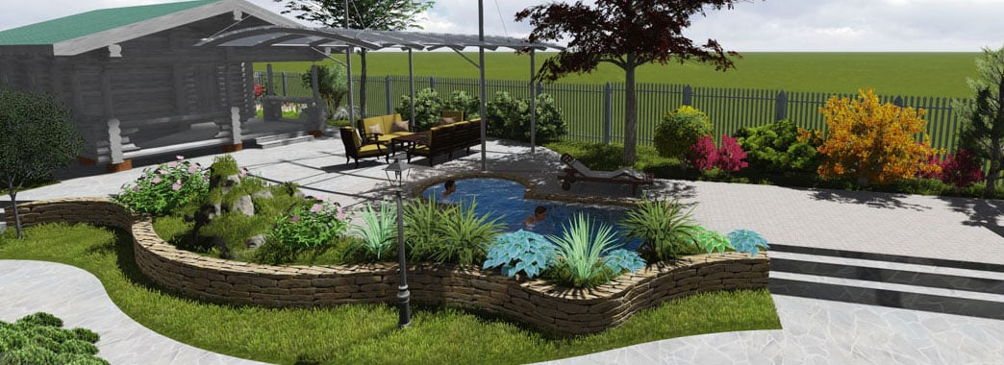
СРЕДНЕЕ ПРОФЕССИОНАЛЬНОЕ ОБРАЗОВАНИЕ
35.02.12 – Садово-парковое и ландшафтное строительство

Slide 12
Биология
Русский язык
Химия, математика, информатика и икт, иностранный язык (по выбору)

Slide 13
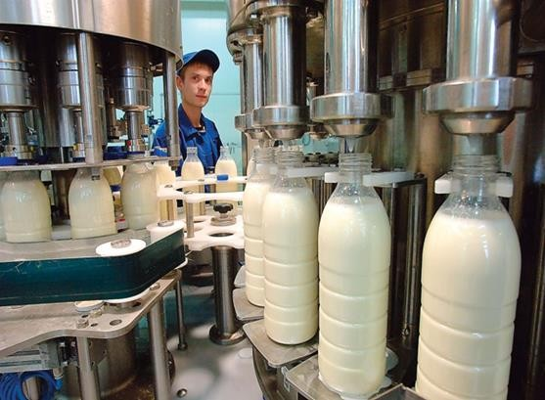
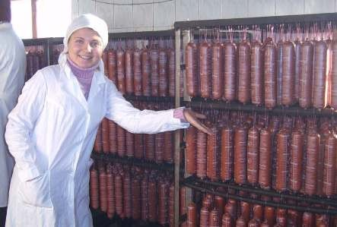

Slide 14
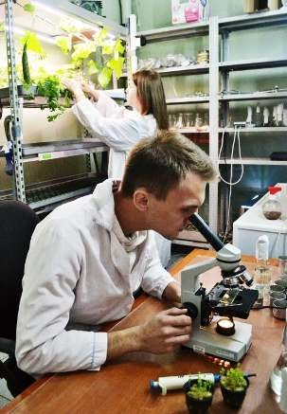
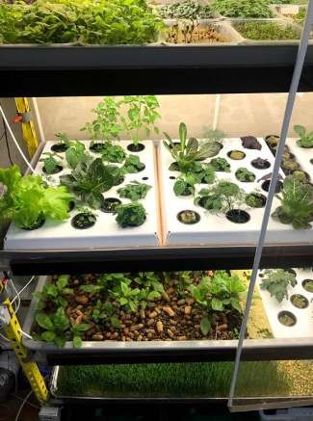
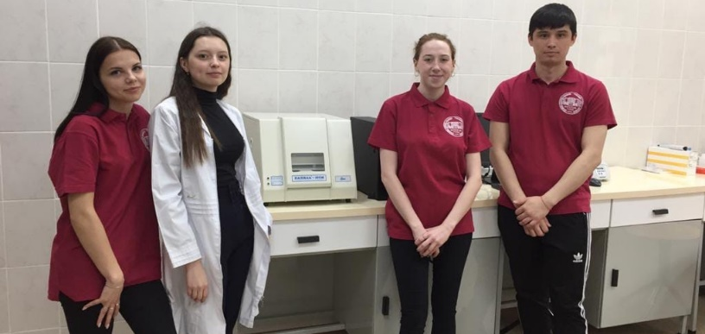
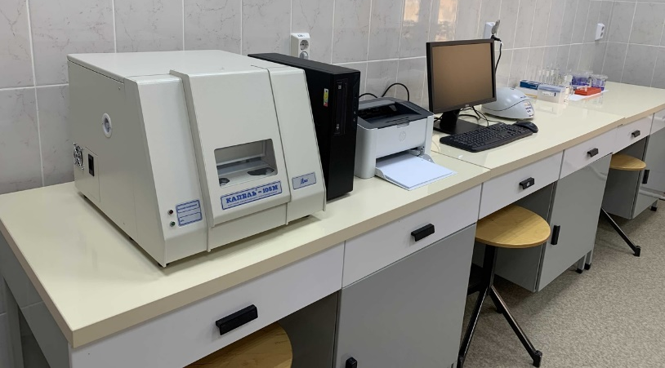
Аналитическая лаборатория
Лаборатория перспективной
гидропоники и органического земледелия

Slide 15
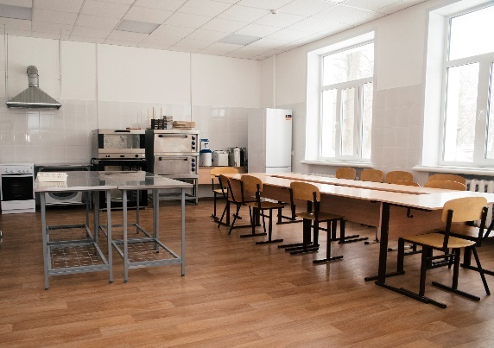
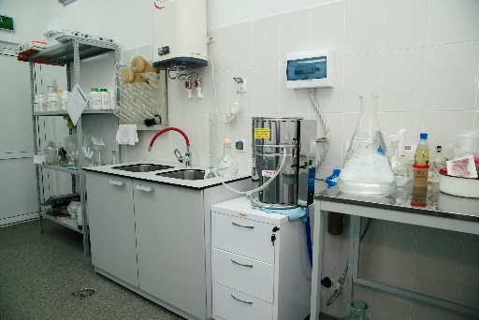
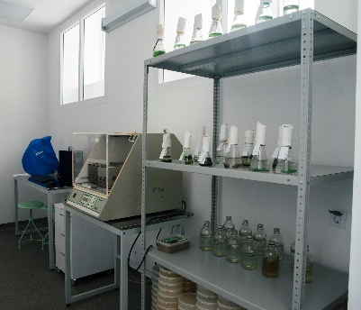
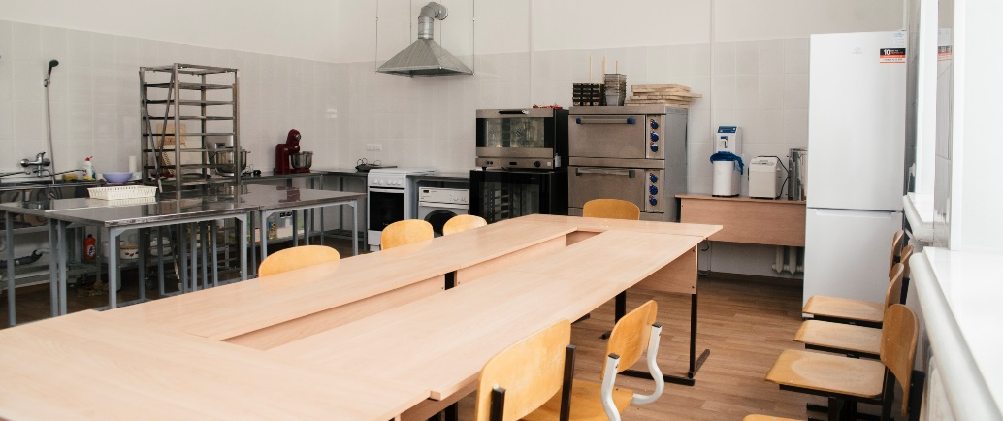
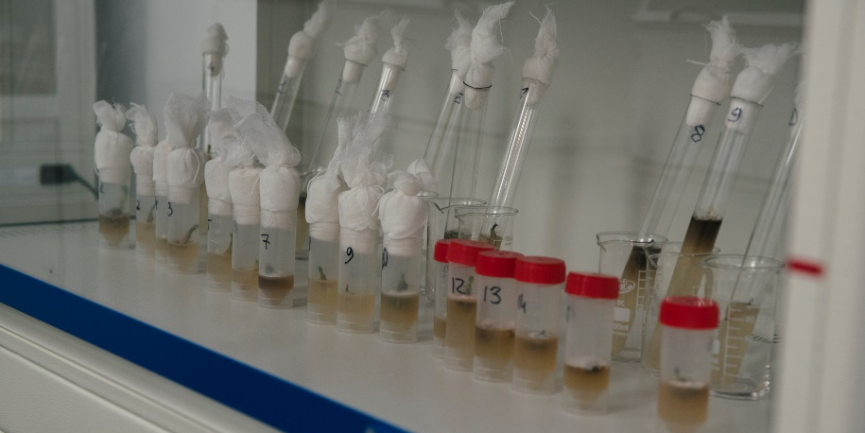
Центр органического земледелия
Лаборатория хлебных и кондитерских производств

Slide 16
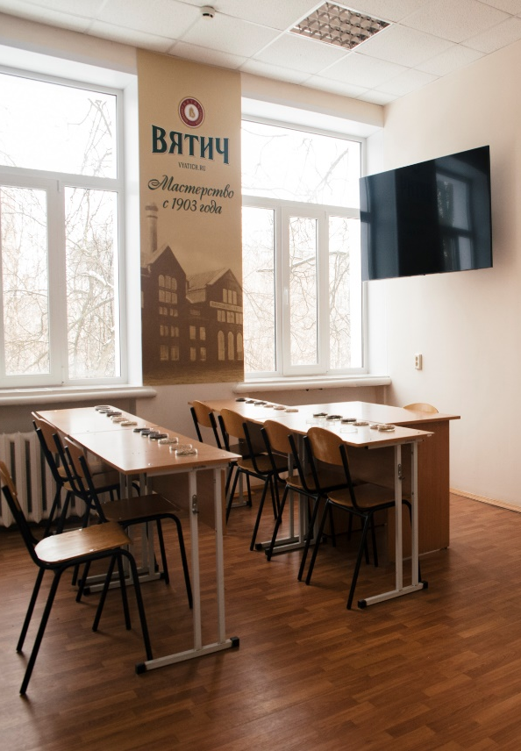
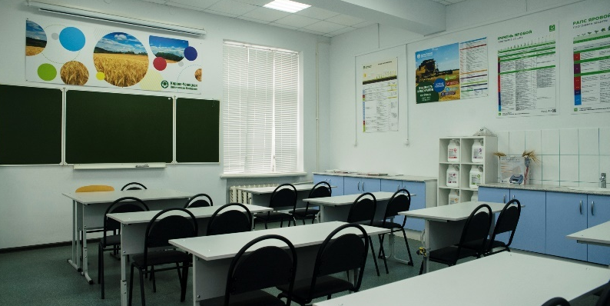
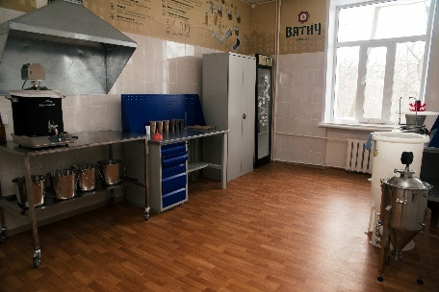
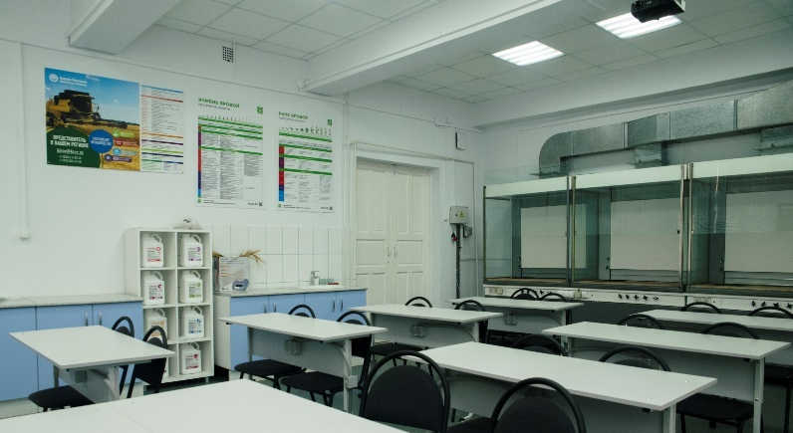
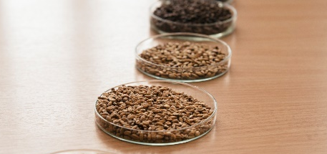
Корпоративная аудитория «Кирово-Чепецкая химическая компания»
Лаборатория бродильных производств

Slide 17
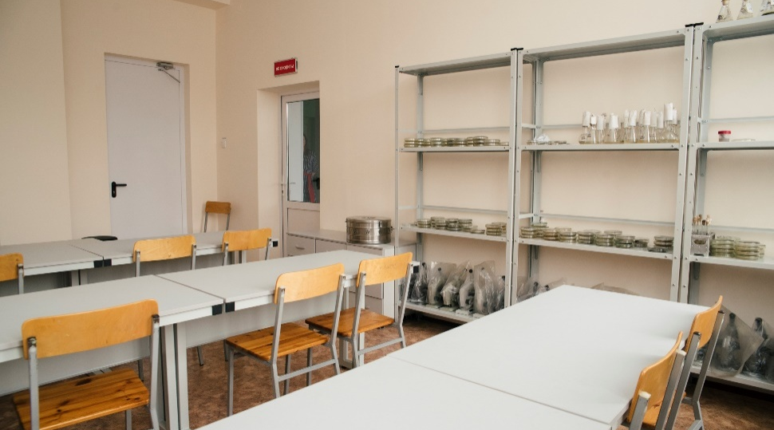
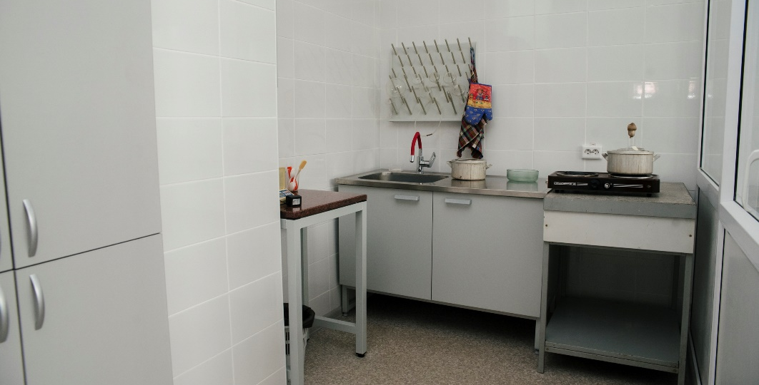
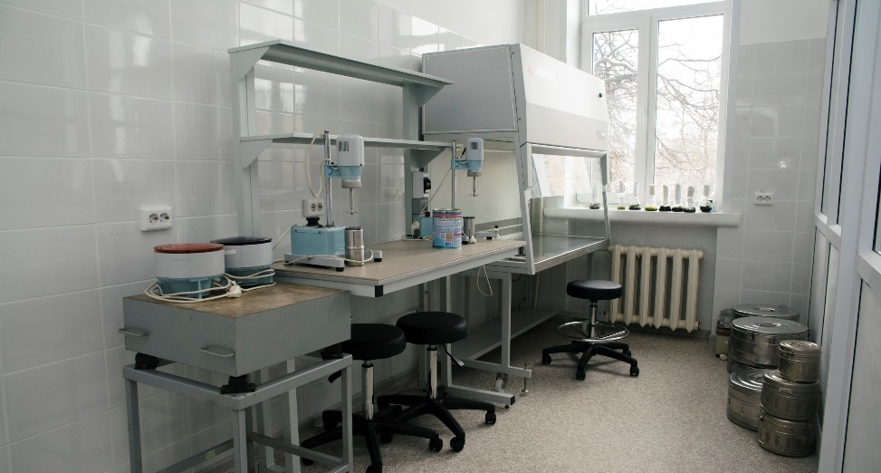
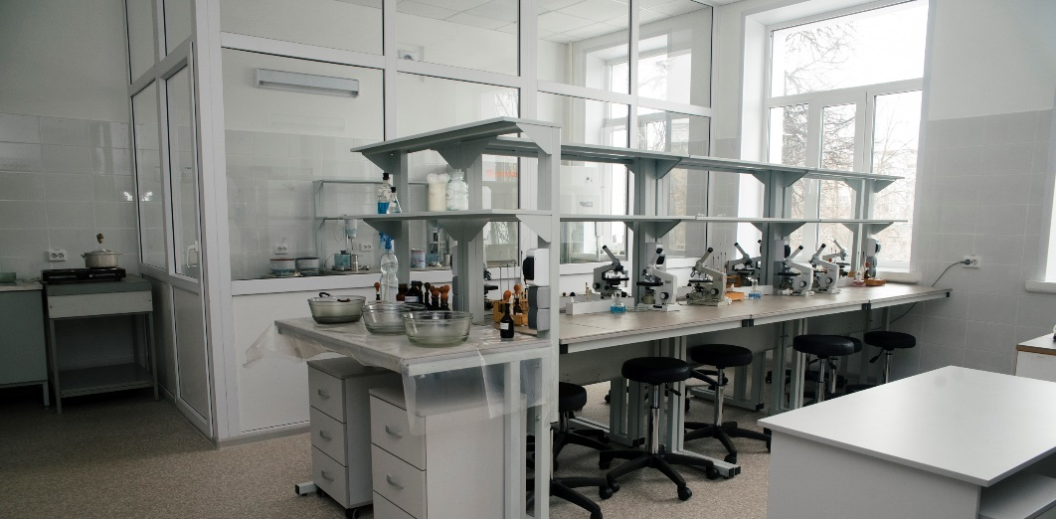
Лаборатория микробиотехнологии и биомониторинга сельскохозяйственных и техногенных территорий

Slide 18
Обучающиеся на «4» и «5» 2438 руб.
Обучающиеся только на «5» 4876 руб.
9

Slide 19
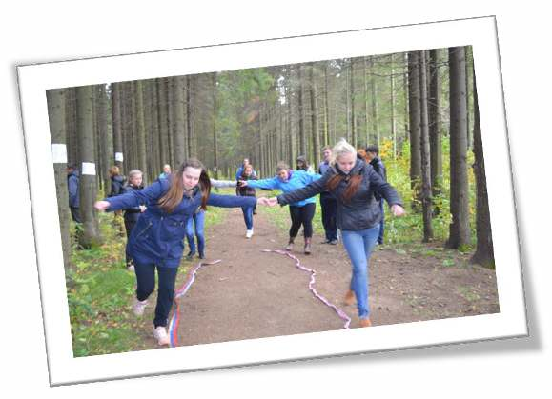
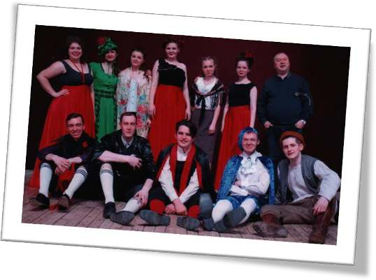
10

Slide 20
11

Slide 21
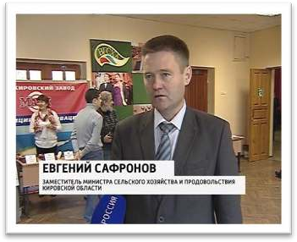
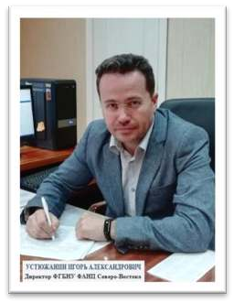
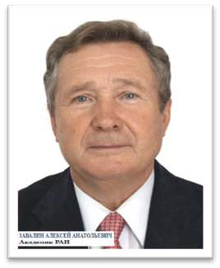
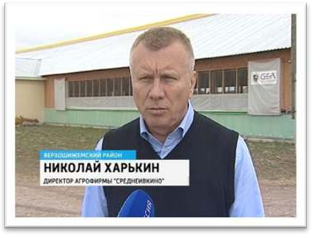

Slide 22
E-mail: agro@vgsha.info
тел. (8332) 57-43-88
57-43-08
Благодарю за внимание!

